Slide 1
第五章
R的决策树：集成学习

Slide 2
组合预测：给出稳健的预测
组合预测模型是提高模型预测精度和稳健性的有效途径
  首先，基于样本数据建立一组模型而非单一模型
  其次，预测时由这组模型同时提供各自的预测结果，通过类似“投票表决”的形式决定最终的预测结果
组合预测中的单个模型称为基础学习器，它们通常有相同的模型形式。如何获得多个样本集合，如何将多个模型组合起来实现更合理的“投票表决”，是组合模型预测中的两个重要方面。常见技术：
  袋装（Bagging）技术
  推进（Boosting）技术

Slide 3
袋装技术
袋装技术的英文为Bagging，是Bootstrap Aggregating的缩写。顾名思义，Bagging的核心是Bootstrap，也称重抽样自举法
  对样本量为n样本集S，重抽样自举法（也称0.632自举法）的做法
    对S做k次有放回地重复抽样，得到k个样本容量仍为n的随机样本Si(i=1,2,…,k)，称自举样本
袋装技术基于k个自举样本建立组合预测模型
  第一，建模阶段
  第二，预测阶段
  第三，模型评估阶段

Slide 4
集成学习(bagging)的基本概念
在机器学习中，直接建立一个高性能的分类器是很困难的。
但是，如果能找到一系列性能较差的分类器（弱分类器），并把它们集成起来的话，也许就能得到更好的分类器。
日常生活中，“三个臭皮匠，胜过诸葛亮”，便是体现了这种思想。

Slide 5
bagging学习：图示
输出
Σα_{i}h_{i}(x)
分类器融合
组合分类器
h₁(x)
h₂(x)
h_{n}(x)
分类器 1
分类器 2
……
分类器 N
x
输入

Slide 6
集成学习：如何构造？
我们一般选定加权平均的方法来构造集成学习的最终学习器。
但是里面的每一个 弱分类器（i）怎样构造呢？
  有一些研究，是针对每个学习器都不同构的情况，比如识别一个人，一个学习器考虑脸，另一个考虑步态，另一个考虑指纹。这种研究通常称为Information Fusion，不在我们今天讨论的范畴。
狭义的集成学习（ensemble learning），是用同样类型的学习算法来构造不同的弱学习器的方法。

Slide 7
集成学习：如何构造？
办法就是改变训练集。
通常的学习算法，根据训练集的不同，会给出不同的学习器。这时就可以通过改变训练集来构造不同的学习器。然后再把它们集成起来。

Slide 8
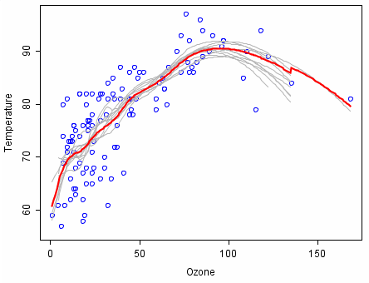
使用Bagging例子
记原始数据为D，长度为N(即图中有N个离散点)
算法过程
  做100次bootstrap，每次得到的数据Di，Di的长度为N
  对于每一个Di，使用局部回归(LOESS)拟合一条曲线(图中灰色线是其中的10条曲线)
  将这些曲线取平均，即得到红色的最终拟合曲线
  显然，红色的曲线更加稳定，并且没有过拟合明显减弱
<number>/60

Slide 9
袋装技术函数
ipred包中的bagging函数
  bagging(输出变量名~输入变量名,data=数据框名, nbagg=k,coob=TRUE,control=参数对象名)
adabag包中的bagging函数
  bagging(输出变量名~输入变量名,data=数据框名, mfinal=重复次数,control=参数对象名)
袋装技术的应用
  稳健定位目标客户

Slide 10
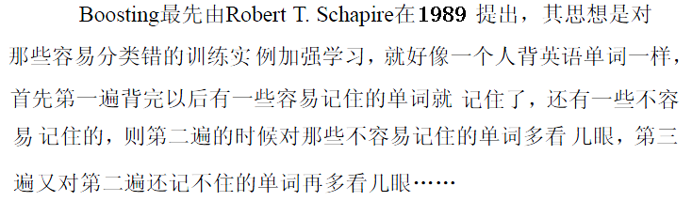
【Boosting算法】

Slide 11
Boosting流程描述
Step1: 原始训练集输入
Step2: 计算训练集中各样本的权重
Step3: 采用已知算法训练弱学习机，并对每个样本进行判别
Step4: 计算对此次的弱学习机的权重
Step5: 转到Step2, 直到循环到达一定次数或者某度量标准符合要求
Step6: 将弱学习机按其相应的权重加权组合形成强学习机

Slide 12
核心思想
样本的权重
  没有先验知识的情况下，初始的分布应为等概分布，也就是训练集如果有N个样本，每个样本的分布概率为1/N
  每次循环一后提高错误样本的分布概率，分错样本在训练集中所占权重增大， 使得下一次循环的弱学习机能够集中力量对这些错误样本进行判断。
弱学习机的权重
  准确率越高的弱学习机权重越高
循环控制：损失函数达到最小
  在强学习机的组合中增加一个加权的弱学习机，使准确率提高，损失函数值减小。

Slide 13
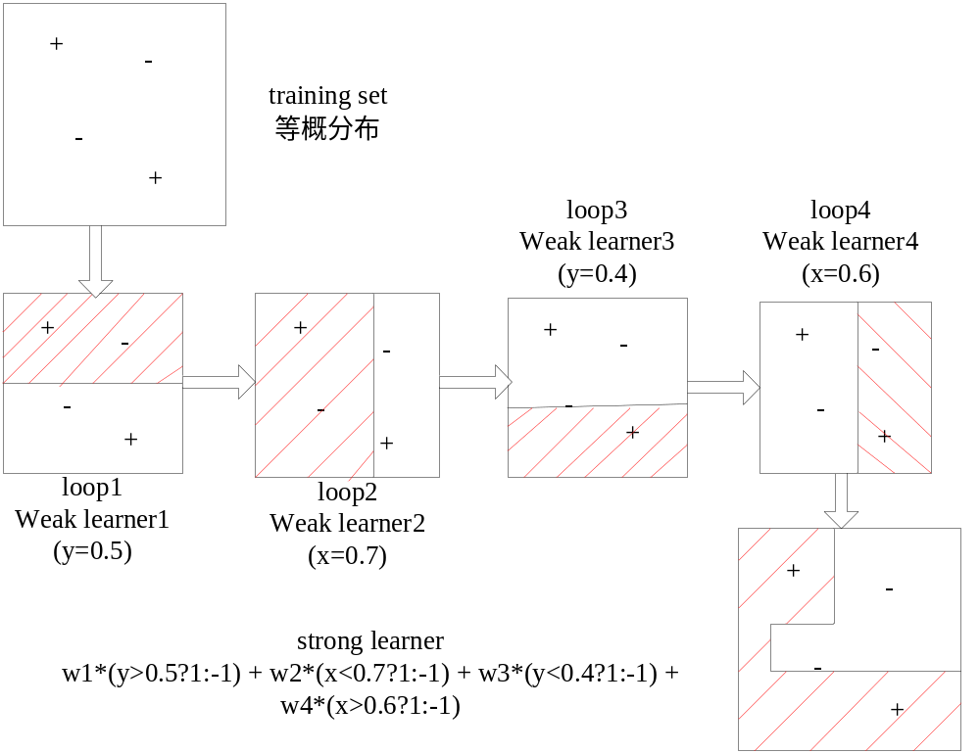
简单问题演示（Boosting训练过程）

Slide 14
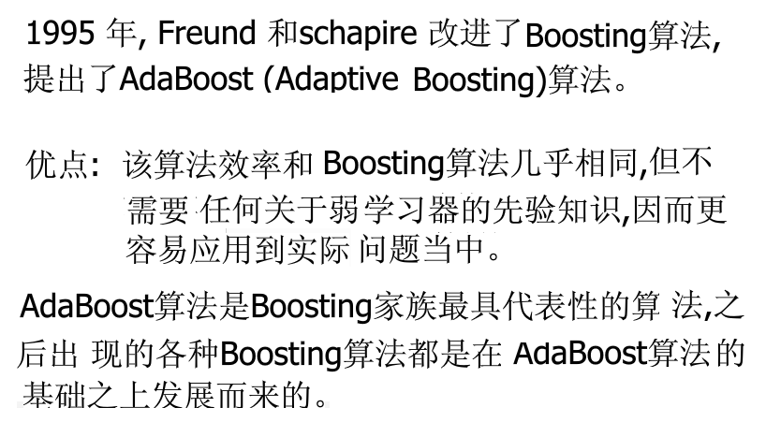
AdaBoost算法

Slide 15
人脸识别的突破（2001）
人脸Haar特征+Adaboost

Slide 16
推进(boost)技术函数
推进技术的R函数
  boosting(输出变量名~输入变量名,data=数据框名, mfinal=重复次数,boos=TRUE,coeflearn=模型权重调整方法,control=参数对象名)

Slide 17
随机森林
随机森林是一种组合预测模型。用随机方式建立一片森林，森林中包含众多有较高预测精度且弱相关甚至不相关的决策树，并形成组合预测模型。后续，众多预测模型将共同参与对新观测输出变量取值的预测
随机森林的随机性表现在两个方面：
  第一，训练样本是对原始样本的重抽样自举，训练样本具有随机性
  第二，在每棵决策树建立过程中，成为当前最佳分组变量的输入变量，是输入变量全体的一个随机候选变量子集中的“竞争获胜者”。分组变量具有随机性。

Slide 18
随机森林
随机森林在bagging基础上做了修改。
  从样本集中用Bootstrap采样选出n个样本；
  从所有属性中随机选择k个属性，选择最佳分割属性作为节点建立CART决策树；
  重复以上两步m次，即建立了m棵CART决策树
  这m个CART形成随机森林，通过投票表决结果，决定数据属于哪一类
<number>/60

Slide 19
随机森林/Bagging和决策树的关系
当然可以使用决策树作为基本分类器
但也可以使用SVM、Logistic回归等其他分类器，习惯上，这些分类器组成的“总分类器”，仍然叫做随机森林。
<number>/60

Slide 20
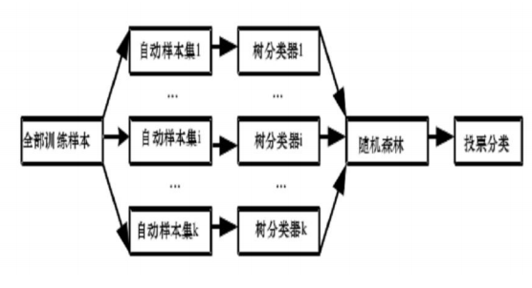
随机森林算法
随机森林是采用随机的方式建立一个森林，森林有很多决策树组成，每棵决策树之间没有关联。对于新的测试样本，让森林中的每一棵决策树分布分别进行一下判断，依据多数者投票方法决定样本的类别。

Slide 21

随机森林
构建变量子集Θ_{i}的常见方式
  随机选择输入变量：也称Forest-RI（Random Input）方式，即通过随机方式选择k个输入变量进入候选变量子集Θ_{i} 。依据变量子集Θ_{i}将建立一棵充分生长的决策树，无需剪枝以减少预测偏差
  随机组合输入变量：也称Forest-RC（Random Combination）方式。通过随机选择L个输入变量x并生成L个均服从均匀分布的随机数α，做线性组合
    重复得到k个由新变量v组成的输入变量子集Θ_{i}。依据变量子集Θ_{i} 建立一棵充分生长的决策树，且无需剪枝

Slide 22
随机森林
确定k的依据
  第一，决策树对袋外观测的预测精度，也称决策树的强度
  第二，各决策树间的相互依赖程度，也称决策树的相关性
  k越大，每棵树的预测偏差越小（也即强度越高），但因决策树间的相关性较大导致预测方差越大。反之，k越小，每棵树的预测偏差越大（也即强度越低），但因决策树间的相关性较低导致预测方差较小。所以，在相关性与强度之比最小下的k是合理的

Slide 23
随机森林函数
随机森林的R函数
  randomForest(输出变量名~输入变量名,data=数据框名, mtry=k, ntree=M importance=TRUE)
  margin(随机森林结果对象名)
  treesize(随机森林结果对象名, terminal=TRUE/FALSE)
  importance(随机森林结果对象名,type=类型编号)
  varImpPlot(随机森林结果对象名,sort=TRUE,n.var=个数)
随机森林的应用
  稳健定位目标客户

